Slide 1
Nízkofrekvenční elektroterapie
Fyzikální terapie III

Slide 2
Mgr. Dagmar Králová
27.9.2011 FSpS MU,Brno

Slide 3
Osnova:
Träbertovy proudy – parametry, terapeutické účinky, metodika aplikace, umístění elektrod, kontra/indikace.
Leducovy, Farad, Neofarad, Amosovy proudy, H-vlny (charakteristika proudů, účinek, využití v praxi).

Slide 4
Träbertovy proudy - charakteristika
monofázické, pravoúhlé proudy;
2/5, f = asi 143Hz;
adaptace nevzniká – proč?, není FM.

Slide 5
TP - parametry
režim CC;
aplikace v EL I – IV velkými deskovými elektrodami (8-10cm x 15cm, využíváme zkřížené inervace);
intenzita PPA – jak na pacienta, aby intenzita byla opravdu ta požadovaná;
10 – 15 minut;
denně, ob den;
u obézních volíme sf – AMP 143 Hz, spektrum 0.

Slide 6
TP – terapeutické účinky
trofotropní účinek (galvanická složka vzniklá sumací impulzů 2 ms *143*60*10-15);
vzdáleně časný analgetický účinek (POZOR!!! rušíme signální, informační a ochrannou funkci bolesti );
analgetický účinek trvá max. 2 hodiny (svědění).

Slide 7
TP – metodika aplikace
dg potíží a somatotypu;
příprava pacienta (informovat, poloha, očistit kůži,…);
volba lokalizace a velikosti elektrod;
nastavení parametrů;
nastavení subj. Intenzity;
ukončení procedury;
režim po proceduře.

Slide 8
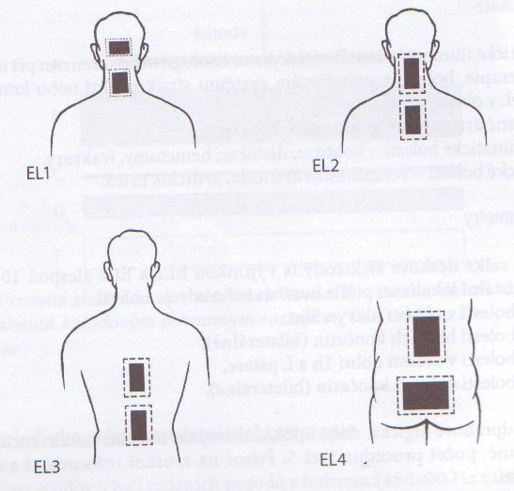
TP – umístění elektrod
transregionálně???
transvertebrálně;
polarita elektrod (EL 1 oba způsoby – indikace CC – nn. suboccipitales, pseudorad. mm. splenii a semispinales);
EL 4 dva typy (sym., asym.);
dráždíme zadní kořeny míšní, posunuty kaudálně;
přesná aplikace vzhledem k místu bolesti (transregionálně).

Slide 9
Indikace
KI
symptomatické tlumení bolesti bez ohledu na etiologii či intenzitu – nemožnost kauzální terapie;
bolesti PA strukt. či kombinované (artrózy, posttraumatické a revmatické bolesti;
po náročném cvičení;
kořenové syndromy (POZOR! stejnou až 2x delší dobu v klidu).
tumory (tu v koleni???);
další KI viz obecné KI…

Slide 10
Leducovy proudy
pulzní, pravoúhlý, monofázický;
1/9 ms, f 100 Hz;
NPS intenzita;
analgetický účinek (DD – DF);
subj. méně tolerován.

Slide 11
Faradizace(f 30-100 Hz, bez subj.intenzity x NPM, účinky viz f, s.i.,délce impulzu, OBSOLENTNÍ, vznik při konstrukci technických parametrů – elektrické kladívko tvořilo pulz, cívka ho odkláněla; monofázické a pulzní)
Farad
Neofarad
literatura uvádí pravoúhlé;
vznikly při pokusu a byly šikmé s negativním částí;
f 45,5 Hz, 2/20 ms;
???NPM – longitudinální aplikace – tetanická kontrakce(myostimulace)
nepříjemný bez FM a AM.
parametry viz Farad, ale tvar v literatuře šikmý (snaha odstranit negativní část impulzu);
dříve elektrostimulace (- krátký, strmý);

Slide 12
Amosovy proudy
longitudinální aplikace DD – CP proudů (FM skokem:1s DF, 1s MF);
ochranné roztoky;
anoda 20x20cm na L2-S1 transvertebrálně, katoda 8x20 cm periferie (lýtko);
ICHS;
20-25 min, step 1 min, 3 x týdně, 7-9 ter.

Slide 13
H-vlny
Hoffmanův H-reflex (depolarizace – repolarizace);
tvar impulzu imituje AP;
2 x 5,6 ms, perioda 11,2 ms?? viz dále;
fyzikální x fyziologická (2x vyšší) f;
účinky dle fyziologické f;
nezatěžuje tkáň díky tvaru x DD;
dráždí volná nervová zakončení, A beta a A delta vlákna;
dg rozvaha akutní kontuze, gonartróza jedno a oboustranná.

Slide 14
Literatura:
Poděbradský, J. – Poděbradská, R. Fyzikální terapie. Manuál a algoritmy. Praha: Grada, 2009. ISBN 978-80-247-2899-5.
přednášky Mgr. J. Urbana UP Olomouc

Slide 15
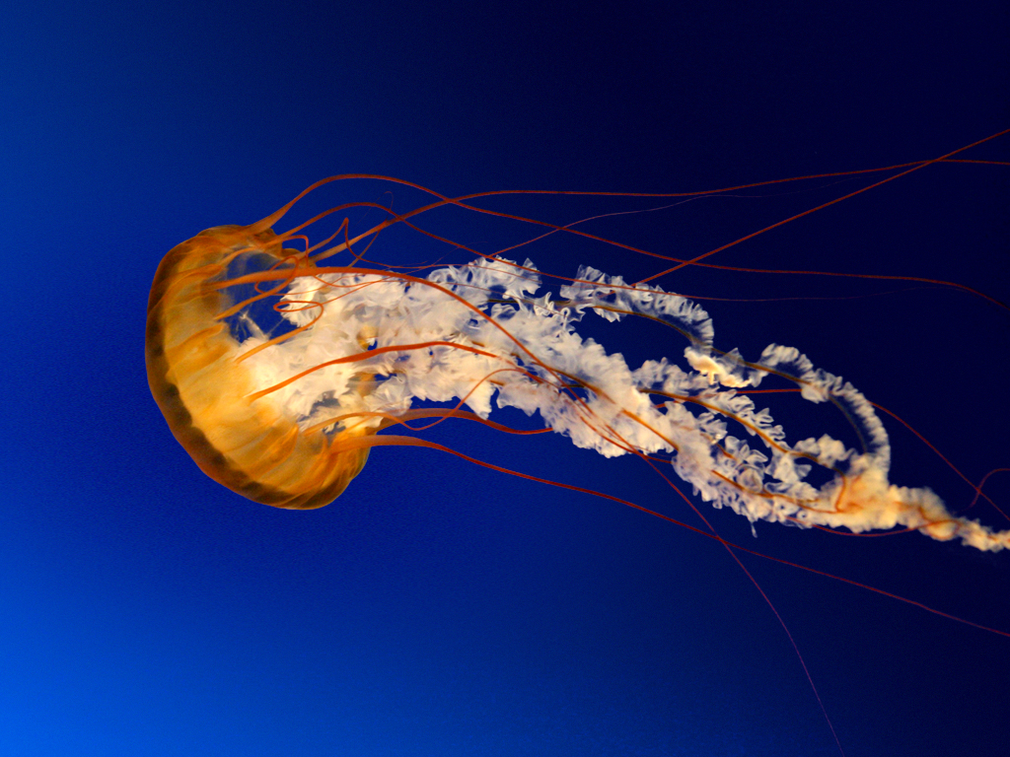
Děkuji vám za pozornost.

